Slide 1


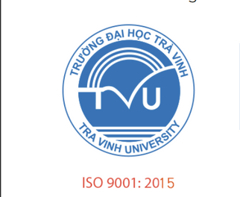
KHOA KỸ THUẬT VÀ CÔNG NGHỆ
BỘ MÔN CÔNG NGHỆ THÔNG TIN
BÁO CÁO ĐỒ ÁN CƠ SỞ NGÀNH
Thiết kế và cài đặt cơ sở dữ liệu cho hệ thống đặt vé xe khách trực tuyến cho một số doanh nghiệp dịch vụ tại tỉnh Trà Vinh
Giáo viên hướng dẫn:
Ths.Phan Thị Phương Nam
Sinh viên thực hiện:
Họ tên: Nguyễn Thiện Nhân
MSSV: 110121069
Lớp: DA21TTA

Slide 2



Nội dung
1.
Tổng quan đề tài
2.
Kết quả nghiên cứu
3.
Kết luận
4.
Hướng phát triển

Slide 3
1. Tổng quan đề tài
Lý do chọn đề tài:
Mục tiêu:
Hệ thống đặt vé xe khách trực tuyến là một nhu cầu cấn thiết, khi hiện nay công nghệ và thương mại điện tử ngày càng phát triển.
Hệ thống mang đến sự tiện lợi và tiết kiệm thời gian cho khách hàng.
Hiểu về quy trình đặt vé khách trực tuyến.
Thiết kế và cài đặt cơ sở dữ liệu cho hệ thống.
Chọn và nhập dữ liệu mẫu thử cho hệ thống.
Đảm bảo tính mở rộng và linh hoạt của hệ thống.

Slide 4
Phương pháp nghiên cứu:
Phạm vi đề tài:
Nghiên cứu lý thuyết: Tìm hiểu về công cụ MongoDB, NoSQL, quy trình đặt vé xe khách.
Nghiên cứu thực nghiệm: Thiết kế và cài đặt cơ sở dữ liệu cho hệ thống đặt vé xe khách trực tuyến.
Không gian: Trường Đại học Trà Vinh.
Thời gian: Học kỳ I năm 2024-2025

Slide 5


Phần mềm hỗ trợ
MongoDB Compass
MongoDB Shell

Slide 6
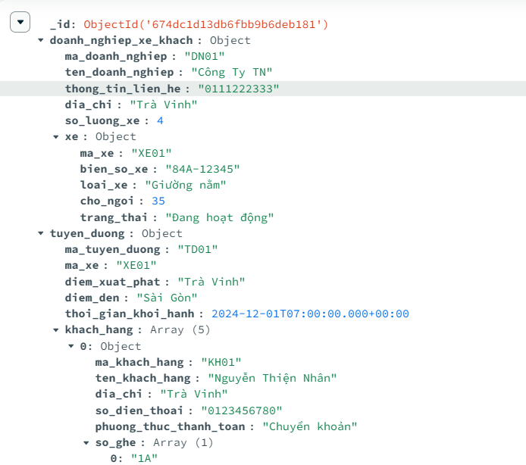
2. Kết quả nghiên cứu
Cấu trúc Collection

Slide 7
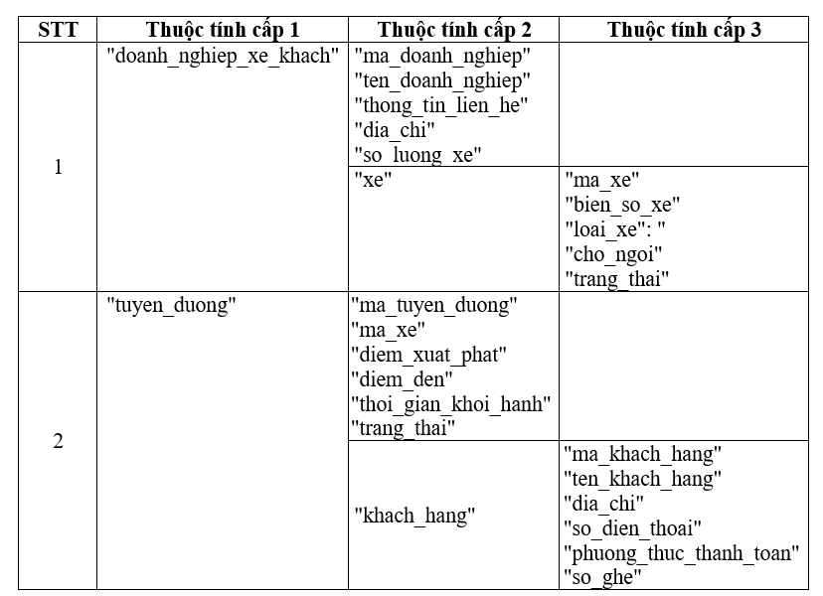
Bảng phân cấp thuộc tính

Slide 8

Database và Collection
Database
he_thong_dat_ve_online
Collection
dat_ve

Slide 9
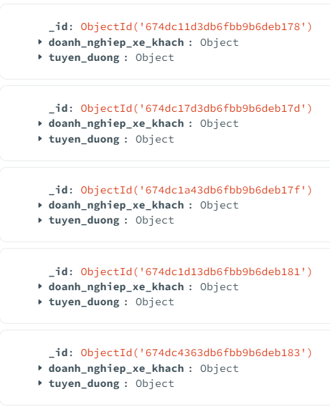
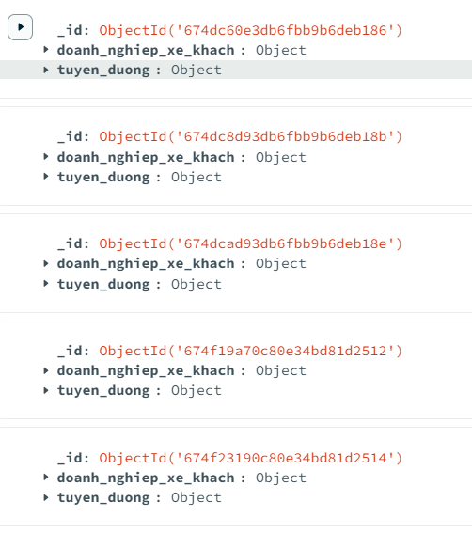
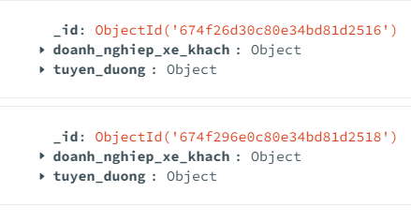
Document
12 Document

Slide 10
3. Kết luận
Kết luận
Hạn chế
Hoàn thành việc thiết kế và cài đặt cơ sở dữ liệu cho đề tài.
Hỗ trợ khách hàng tìm kiếm các chuyến xe phù hợp với nhu cầu.
Document có giới hạn về kích thước.
Khó khăn trong việc cập nhật thông tin khách hàng.
Khó khăn trong việc bảo trì.

Slide 11
4. Hướng phát triển
Hướng phát triển
Phân chia dữ liệu thành nhiều collection theo chức năng.
Tích hợp nhiều ngôn ngữ.
Tích hợp gửi vé qua mail.

Slide 12





Thank you !!!

